Slide 1
Predikce trestných činů
Bc. David Pecina

Slide 2
PredPol
3 vstupy
Výstup na mapě – „hot spots“
Cca 20% pokles kriminality
Nezohledňuje další vlivy
Notes:
Druh, místo, čas
0,2323 km2 (3 fotbal. Hřiště)
Tento systém dává policejním složkám možnost lépe a efektivněji rozmisťovat jednotlivé hlídky, posílat je do ohrožených lokalit a zločiny tak rychleji podchytit, případně jim zcela předejít. Samotný výrobce na svých stránkách uvádí, že systém nemá ambici nahradit zkušenosti služebně starších policistů – právě naopak vyžaduje jejich vhled, intuici a zkušenosti pro to, aby mohl být maximálně funkční a efektivní.
Omezen počten vstupů

Slide 3
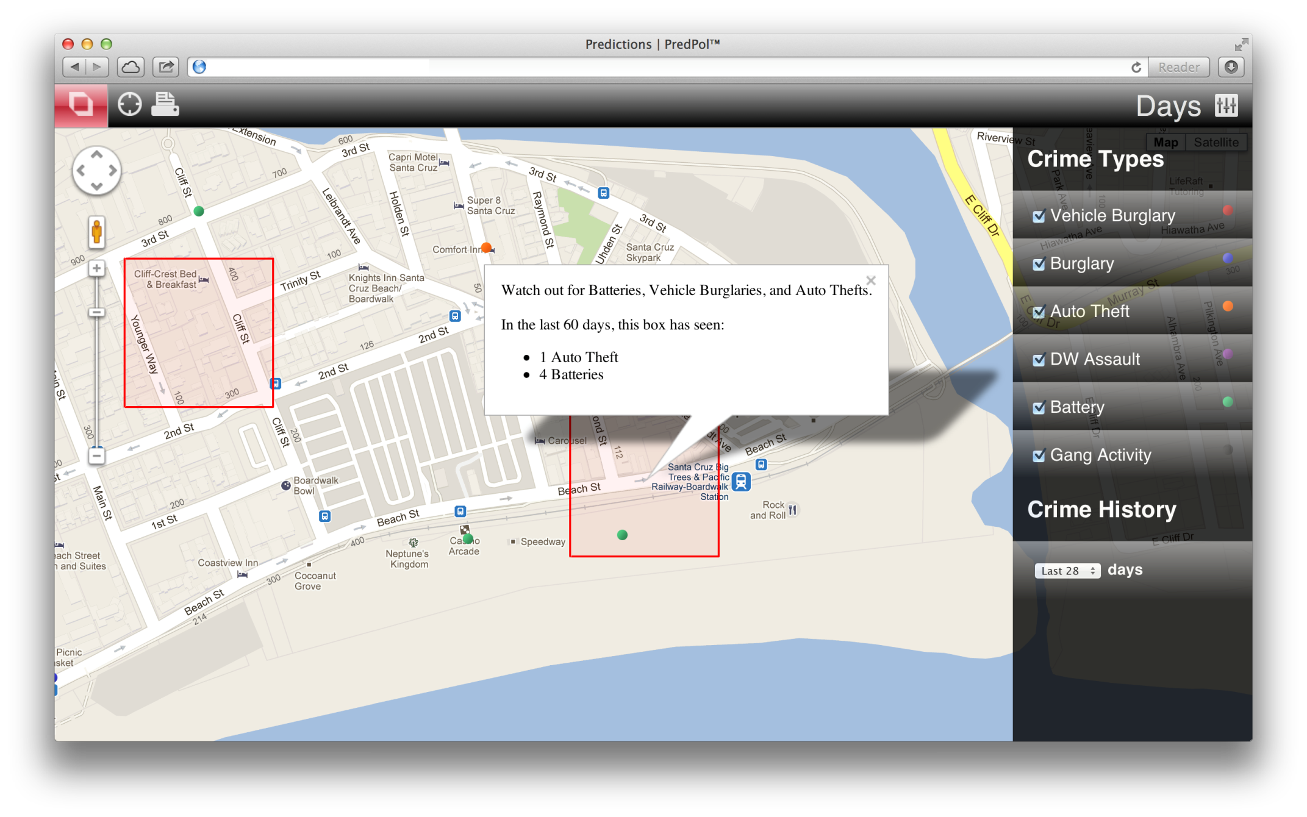
PredPol
Notes:
nenahradí policii?
Proč vyžaduje vhled lidí?

Slide 4
Watson
Účast v soutěži „Jeopardy!“
Video
Využití v oblasti predikce trestných činů
Notes:
https://www.youtube.com/watch?v=P18EdAKuC1U&ab_channel=IBMResearch
bez internetového připojení dokázal porazit šampiony této hry a získat vítězství. Jeho tvůrci si Watsona představují jako pomocníka v oborech jako je lékařství. Počítač dokáže daleko rychleji projít a analyzovat data získaná z vyšetření, porovnat je se známými, podobnými případy, provést diagnózu a zároveň nabídnout optimální léčbu. To vše samozřejmě mnohem rychleji než lidský doktor.

Slide 5
Watson
Je to systém, který není naprogramován. Je to systém, který se učí. Je to systém, který sám sebe vylepšuje polykáním všech možných dat a který je trénován lidmi. A toto je obrovský posun v počítačových technologiích, protože ať už se jedná o silný superpočítač nebo o váš iPad, všechny tyto systémy jsou naprogramovány k tomu, aby dělaly to, co dělají. Váš iPad může dělat jen to, co mu jeho programátor řekl, že má dělat. Watson ale takový není. Watson učením vylepšuje sám sebe.
- Jon Iwata, Senior VP of Marketing and Communications at IBM
Notes:
Cyklení se – čím víc předpoví a tedy znemožní, tím méně dat bude pro sebe mít a tím více bude nepřesný
Může způsobit úbytek počtu policistů? Předchozí zacyklení v kombinaci s tímto by mohlo znamenat problém

Slide 6
Stav v ČR
Projekt „Mapy budoucnosti“
  Srovnávací studie
  Série workshopů
Ukončení studie 31. 8. 2015
Notes:
kde již mají s mapováním, analýzou a predikcí kriminality určité zkušenosti a zaměří se mimo jiné i na legislativní, organizační, technické a finanční podmínky pro zavedení a využívání těchto nástrojů v praxi. Studie zmapuje také zahraniční zkušenosti ve zveřejňování map kriminality. Na základě zjištěných znalostí a zkušeností budou zpracována závěrečná doporučení, jak co nejefektivněji postupovat v prevenci kriminality v České republice. Plánované ukončení této studie je 31. srpna 2015.
zahraniční experti mající zkušenosti právě v oblasti predikce kriminality, tzv. mapy budoucnosti , popíší, jak s těmito nástroji pracovat. Těchto seminářů se zúčastní příslušní zaměstnanci Policie ČR, obecních policií, ministerstva vnitra apod. Tito budou vzděláváni prostřednictvím praktických ukázek, modelových situací či cvičných úloh.

Slide 7
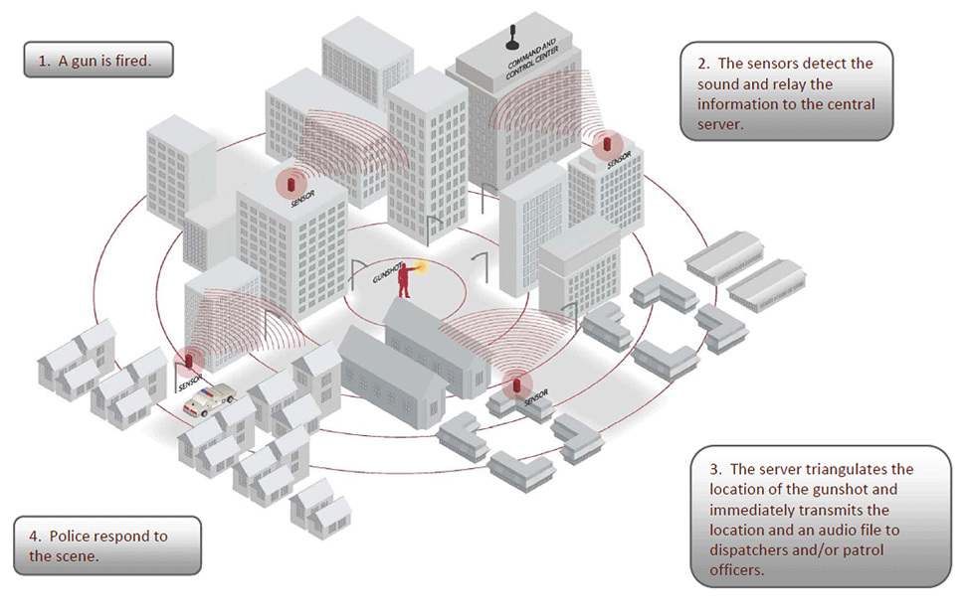
Shot Spotter

Slide 8
Shot Spotter
Vysoká pořizovací cena - 40000$ za 1 čtvereční míli pokrytí (tedy cca 1 000 000 Kč na 2,59 km²)
V našich podmínkách nepříliš potřebné

Slide 9
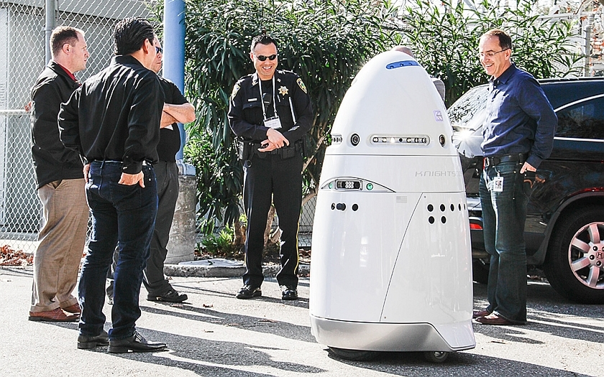
K5

Slide 10
K5
150 cm, 136 kg
Beze zbraní
4 HD kamery, 4 mikrofony, alarmy, senzory počasí, wifi připojení
Při narušení bezpečnosti kontaktuje centrálu
24 hodin na jedno nabití, nabíjí se 15 – 20 minut
Notes:
Prozatím není naprogramován k zadržení člověka nebo k útoku na něj
Uvnitř skeletu je umístěn počítač se systémem umělé inteligence, který všechny získané údaje průběžně vyhodnocuje a vyvozuje logické závěry, na jejichž základě předává konkrétní informaci centrále.
Jaký by mohl být problém s těmito roboty
Měly by v budoucnosti být roboti standardní součástí represivních složek s plnými pravomocemi?

Slide 11
Další technologie…
Kamerový systém
Odposlechy
Data velkých firem tajným službám

